Slide 1

FN- Forente nasjoner
Bilder og tekst hentet fra http://www.fn-filuren.no/Tema/Om-FN

Slide 2
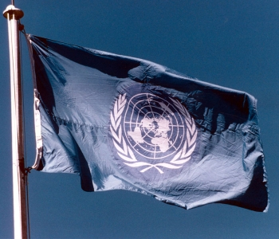

Om FN
FN er en klubb for verdens land. FN har 193 medlemsland. Det er nesten alle land i hele verden.
FN er en forkortelse. F står for forente. N står for nasjoner. Nasjoner er et annet ord for land. Til sammen betyr bokstavene omtrent «Alle land sammen». På engelsk heter FN UN. UN står for United Nations.

Slide 3
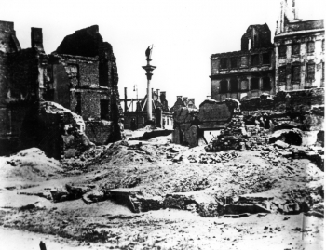
Opprettelse av FN
FN ble opprettet i 1945. I 1945 var andre verdenskrig nettopp slutt. Alle var redde for at det skulle bli en ny stor krig. Da tenkte man at det er lurt å ha en klubb hvor landene kan snakke sammen om ting de er uenige om. Hvis man samarbeider og snakker sammen, så er det lettere å finne løsninger. Det er fortsatt krig noen steder i verden. Men FN arbeider hele tiden for at det skal være mer fred.

Slide 4
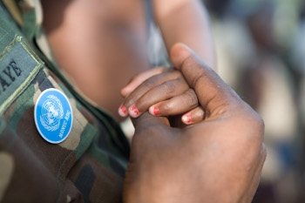
FNs aktivitetsområder
FN jobber med veldig mye forskjellig. Det er fint, for da får jeg mange forskjellige oppdrag. FN jobber med nødhjelp. Hvis det er en stor ulykke et sted i verden, så sender FN folk og penger for å hjelpe til. Og hvis det holder på å bli krig, så kan FN sende folk som forsøker å hjelpe til å finne løsninger, slik at det kan fortsette å være fred.

Slide 5
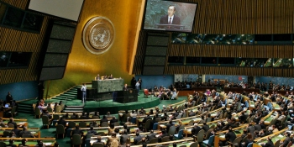
Samarbeid mellom medlemslandene
For at FN skal fungere må alle landene som er med i klubben samarbeide. Når man samarbeider snakker man sammen og hjelper hverandre. Jo mer land hjelper hverandre og jobber sammen, jo lettere er det å ha fred.

